Slide 1



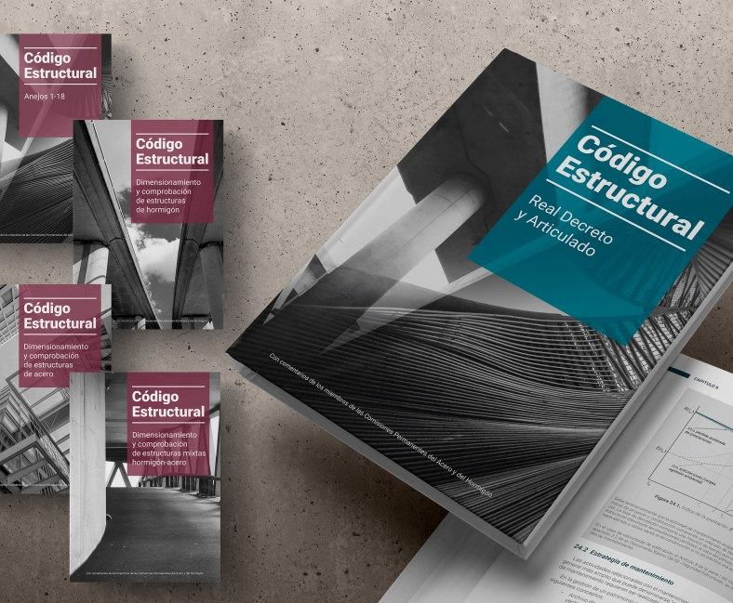
IECA
Valencia, 24 a 26 de mayo de 2022
Jornada
NOVEDADES DEL CÓDIGO ESTRUCTURAL
EN ESTRUCTURAS DE HORMIGÓN
DURABILIDAD DE ESTRUCTURAS DE HORMIGÓN NOVEDADES EN LAS CLASES DE EXPOSICIÓN CASOS PRÁCTICOS
Rafael Rueda Arriete
Ingeniero de Caminos, Canales y Puertos
IECA Tecnología. Director Área Levante

Slide 2
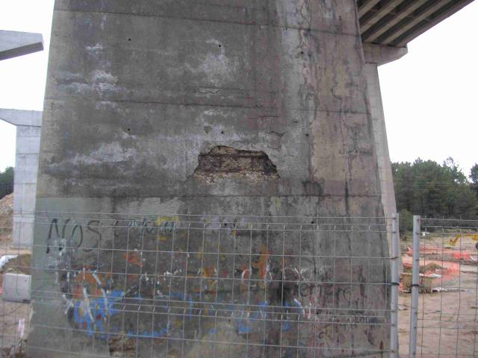
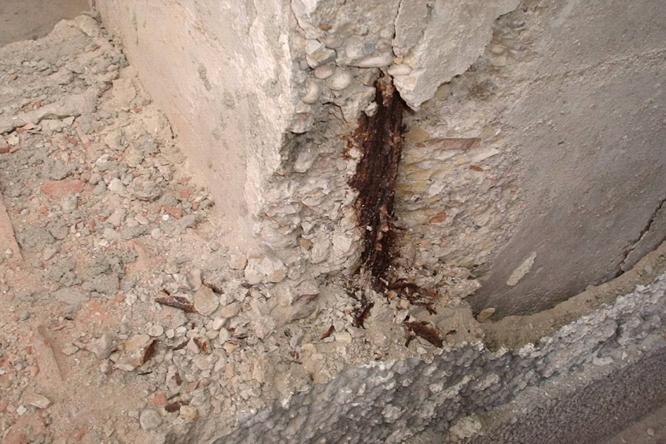
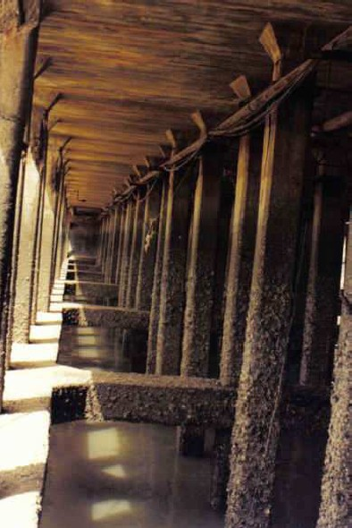
¿Qué es la durabilidad?
Según el CE (Art.11 apartado 11.1):
La durabilidad de una estructura es su capacidad para soportar, durante la vida útil para la que ha sido proyectada, las condiciones físicas y químicas a las que está expuesta, y que podrían llegar a provocar su degradación como consecuencia de efectos diferentes a las cargas y solicitaciones consideradas en el análisis estructural.
Agresividad ambiental Tipos de ambiente
Estrategia de durabilidad Garantizar cumplimiento de la vida útil

Slide 3
La durabilidad en el Código Estructural
Capítulos y Artículos del Código Estructural:
    CAPÍTULO 1. Principios generales
      Artículo 5. Requisitos de las estructuras
        5.1.1 Vida útil (Anejo 18)
        5.2.1.4 Exigencias relativas a la durabilidad
    CAPÍTULO 3. Bases generales para el proyecto y criterios de seguridad
      Artículo 11. Bases para la comprobación de los Estados Límite asociados a la durabilidad
    CAPÍTULO 7. Criterios generales para las estructuras de hormigón
      Artículo 27. Criterios específicos para las estructuras de hormigón
        27.1 Clases de exposición de los elementos de hormigón
        27.2 Exigencias específicas de las estructuras de hormigón (Aberturas máximas de fisura)
    CAPÍTULO 9. Durabilidad de las estructuras de hormigón
      Artículo 43. Estrategia de durabilidad en los elementos de hormigón
      Artículo 44. Consideraciones adicionales específicas en función de la clase de exposición
    ANEJO 12. Estimación de la vida útil de elementos de hormigón

Slide 4
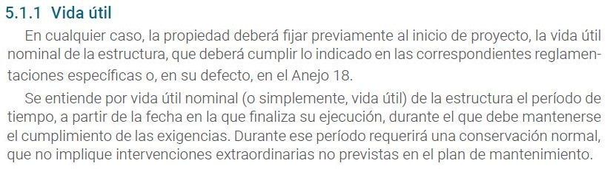
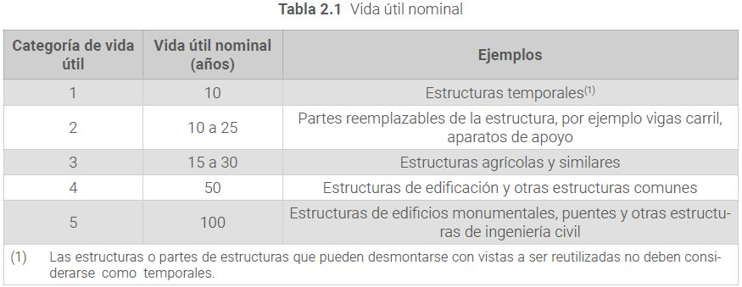
Capítulo 3. Bases generales
    Artículo 11. Bases para la comprobación de los Estados Límite asociados a la durabilidad
La comprobación de la vida útil requerida para la estructura comprenderá las fases:
Identificación de la vida útil nominal (apartado 5.1.1 y Anejo 8)
Identificación del tipo de ambiente, (apartado 27.1)
Definición de la estrategia de durabilidad para cumplir la vida útil (artículo 43)
Comprobación del Estado Límite (Anejo 12)

Slide 5
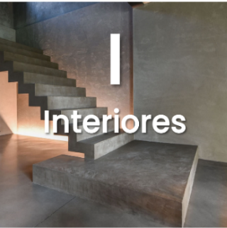

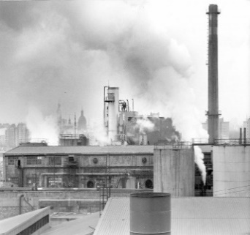


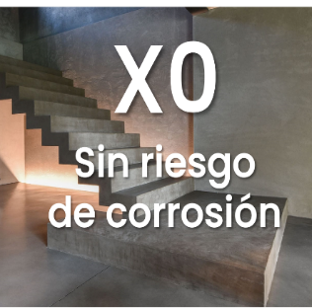
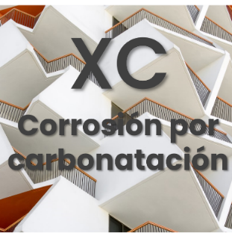



Capítulo 7. Criterios generales para las estructuras de hormigón
    ¿Cuales son las nuevas designaciones para las clases de exposición?
    Artículo 27.1 Clases de exposición de los elementos de hormigón (tabla 27.1.a)
    Convergencia con la normativa europea (anejos nacionales):
    UNE-EN 1992-1-1. Eurocódigo 2: Proyecto de estructuras de hormigón. Parte 1-1
    UNE-EN 206. Hormigón. Especificaciones, prestaciones, producción y conformidad
Q
Ataque químico
H y F
Ataque hielo/ deshielo
E
Erosión
XA
Ataque químico
XF
Ataque hielo/ deshielo
XM
Erosión
EHE-08: Una única clase general de exposición y una o más clases específicas
Tabla 27.1.a Clases de exposición relativas al hormigón estructural

Slide 6
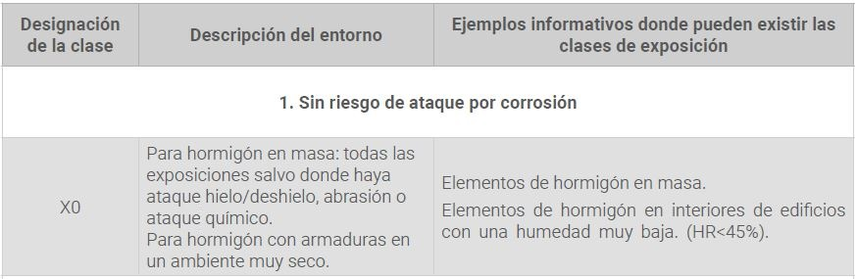
Capítulo 7. Criterios generales para las estructuras de hormigón
    Artículo 27.1 Clases de exposición de los elementos de hormigón (tabla 27.1.a)
    X0 Sin riesgo de ataque por corrosión
EHE-08
No agresiva Clase I
Elementos de hormigón en masa Elementos armados en interiores de edificios protegidos de la intemperie (HR<65%)
Pavimento de HM sometido a agresividad química moderada, en zona de heladas con sales fundentes y saturación moderada y sometido a un grado de erosión intensa
Elementos estructurales de edificios protegidos de la intemperie, por ejemplo, mediante tabiquería de ladrillo
I + Qb + F + E
XA2 + XF2 + XM2

Slide 7
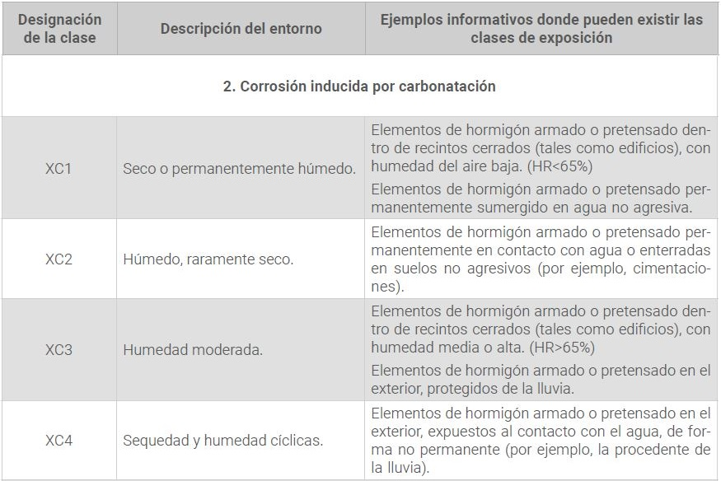
Capítulo 7. Criterios generales para las estructuras de hormigón
    Artículo 27.1 Clases de exposición de los elementos de hormigón (tabla 27.1.a)
    XC Corrosión inducida por carbonatación
EHE-08
Normal
I y IIa
IIa
IIa o IIb
IIb

Slide 8
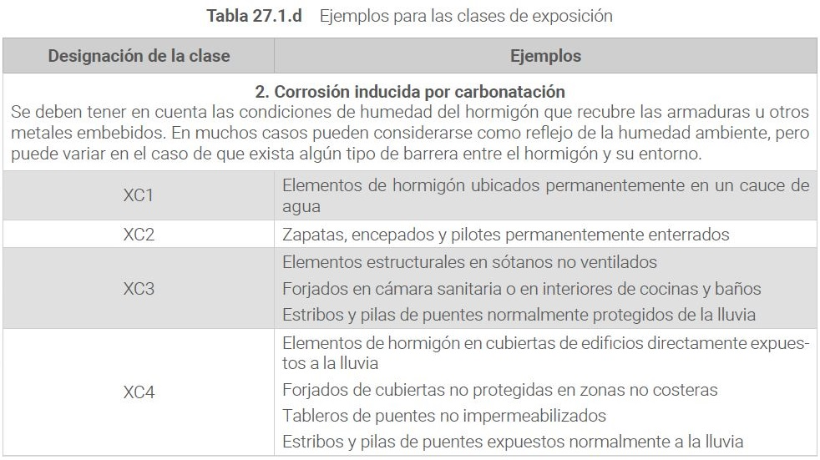
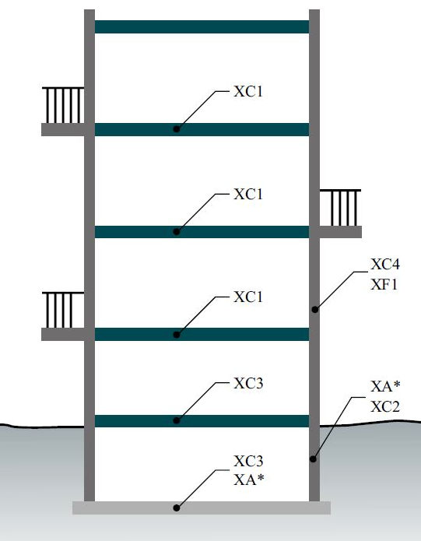
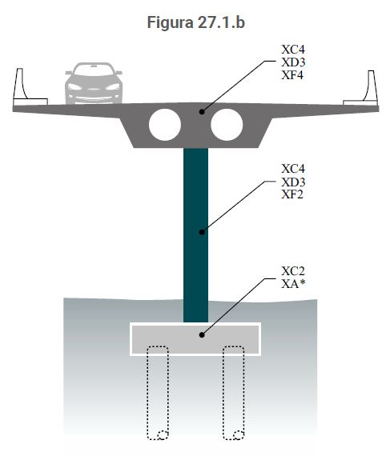
Capítulo 7. Criterios generales para las estructuras de hormigón

Slide 9
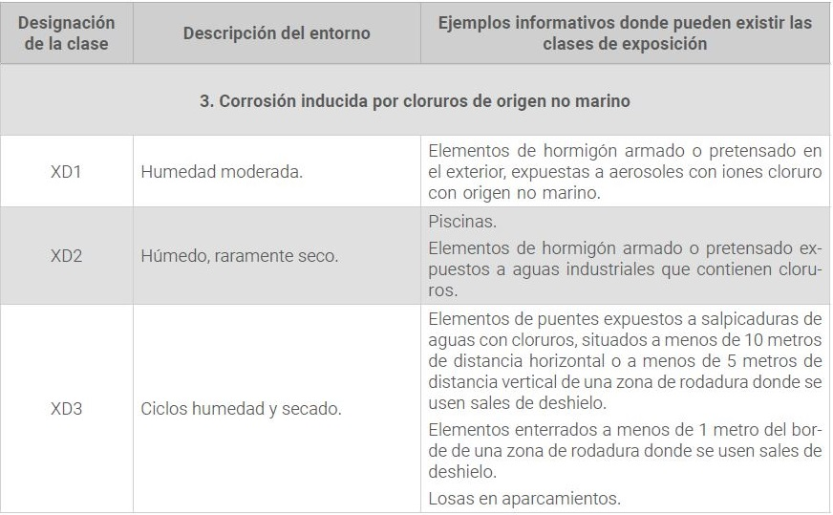
Capítulo 7. Criterios generales para las estructuras de hormigón
    Artículo 27.1 Clases de exposición de los elementos de hormigón (tabla 27.1.a)
    XD Corrosión por cloruros no marinos
EHE-08
Cloruros de origen no marino
IV

Slide 10
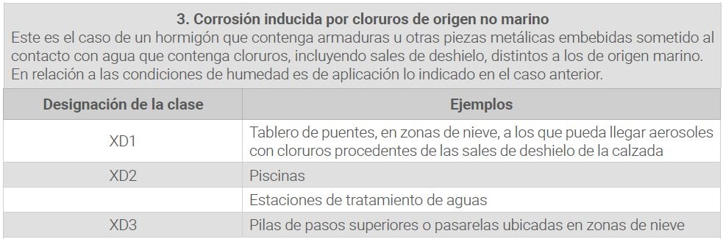
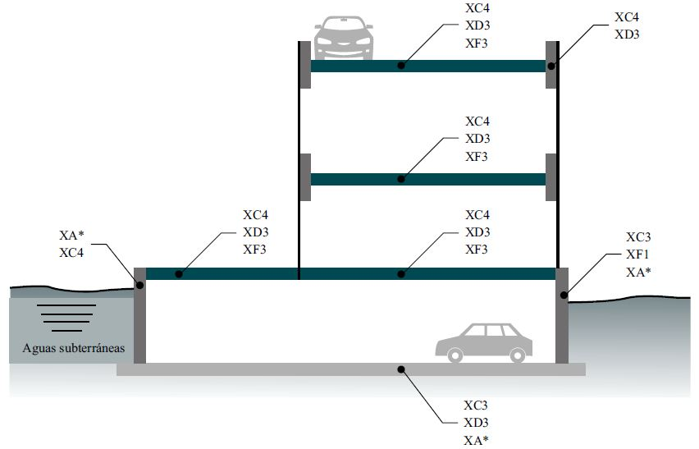
Capítulo 7. Criterios generales para las estructuras de hormigón

Slide 11
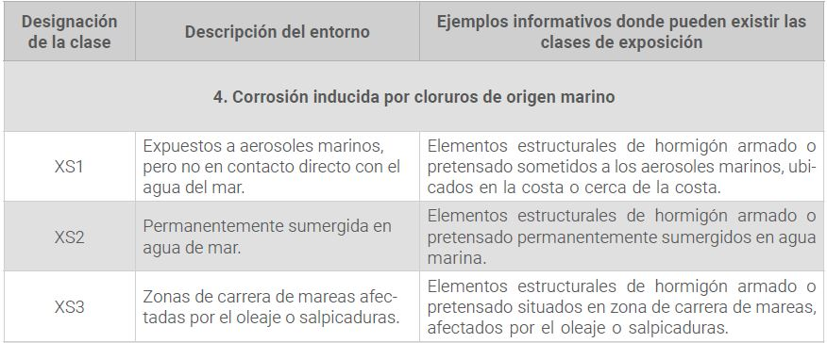
Capítulo 7. Criterios generales para las estructuras de hormigón
    Artículo 27.1 Clases de exposición de los elementos de hormigón (tabla 27.1.a)
    XS Corrosión por cloruros de origen marino
EHE-08
Marina
IIIa
IIIb
IIIc

Slide 12
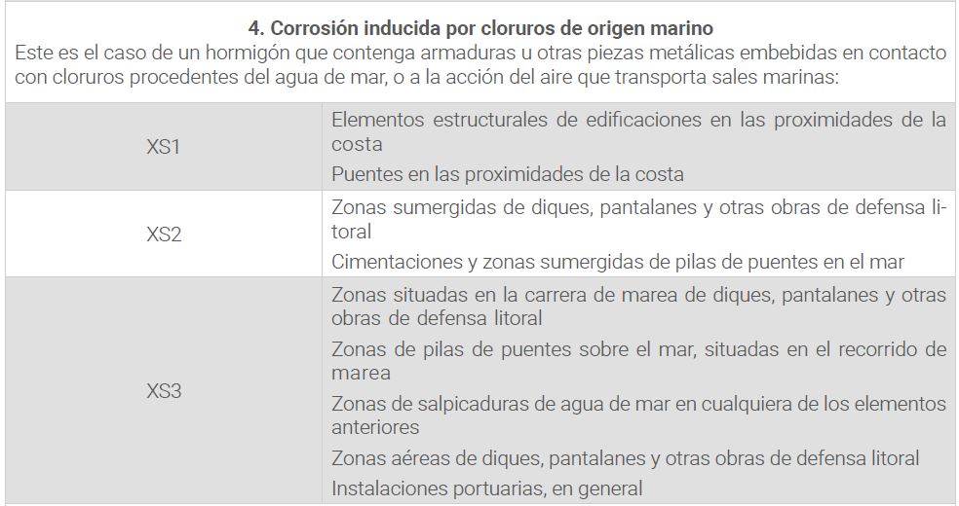
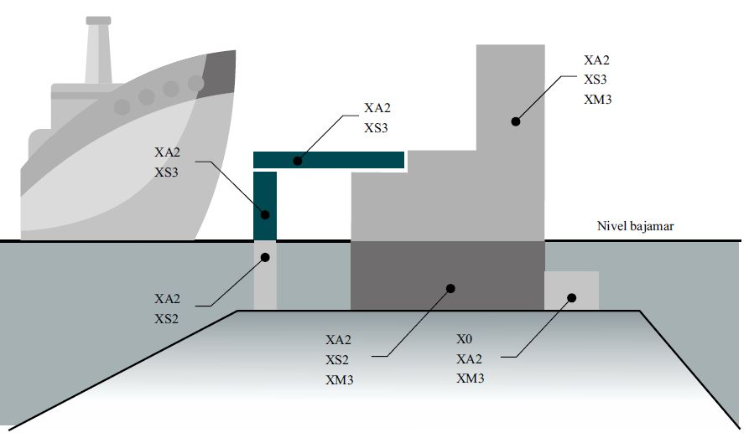
Capítulo 7. Criterios generales para las estructuras de hormigón
En general, la clase XS1 se aplicará en estructuras marinas aéreas ubicadas a menos de 5 km de la costa. No obstante, el autor del proyecto podrá, bajo su responsabilidad, adoptar una clase diferente siempre que disponga de datos experimentales de estructuras próximas ya existentes y ubicadas en condiciones similares a las de la estructura proyectada, que así lo aconsejen.

Slide 13
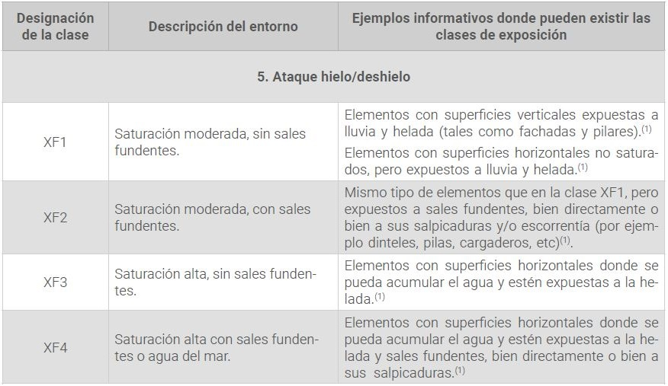
Capítulo 7. Criterios generales para las estructuras de hormigón
XF
Ataque hielo/ deshielo
    Artículo 27.1 Clases de exposición de los elementos de hormigón (tabla 27.1.a)
    XF Ataque hielo/deshielo
EHE-08
Heladas sin y con sales fundentes
H
F
H
F

Slide 14
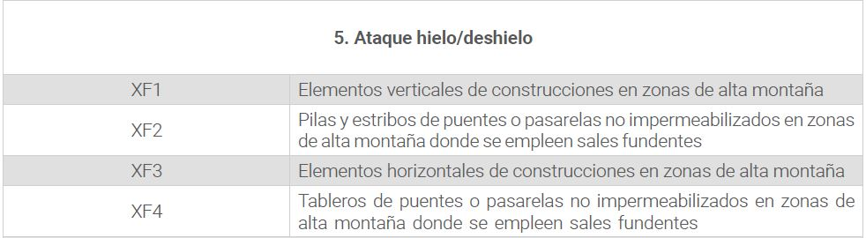
Capítulo 7. Criterios generales para las estructuras de hormigón
XF
Ataque hielo/ deshielo

Slide 15
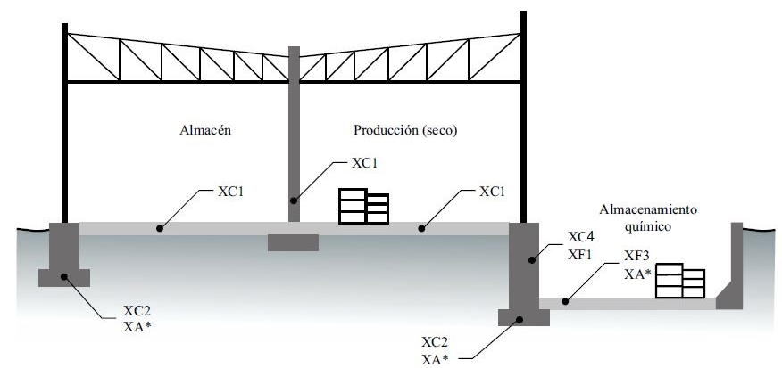

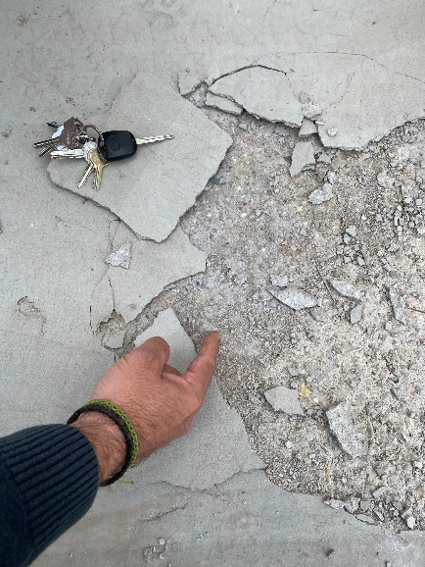
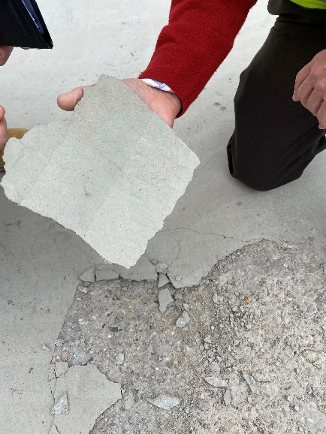
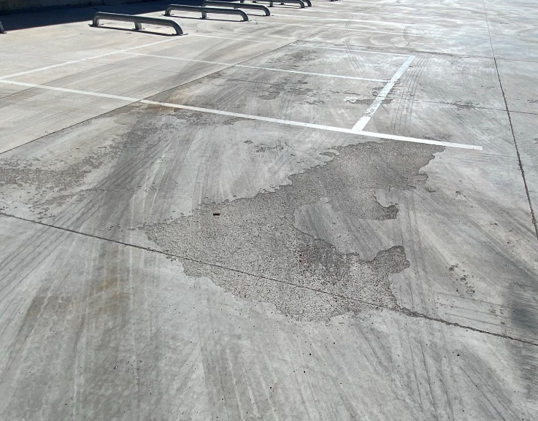
Capítulo 7. Criterios generales para las estructuras de hormigón
XF
Ataque hielo/ deshielo

Slide 16
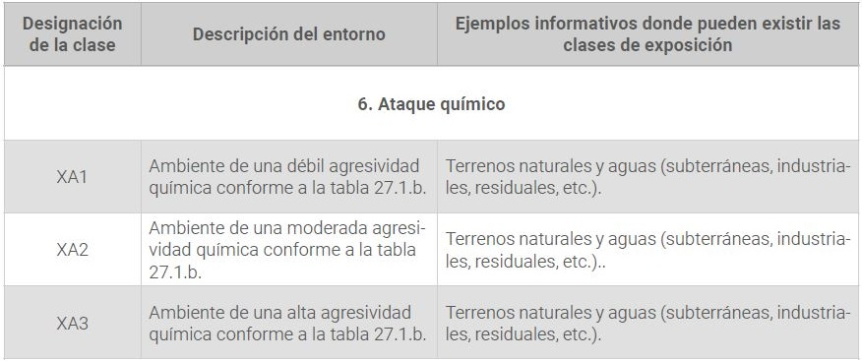
Capítulo 7. Criterios generales para las estructuras de hormigón
XA
Ataque químico
    Artículo 27.1 Clases de exposición de los elementos de hormigón (tabla 27.1.a)
    XA Ataque químico
EHE-08
Química Agresiva
Qa
Qb
Qc

Slide 17
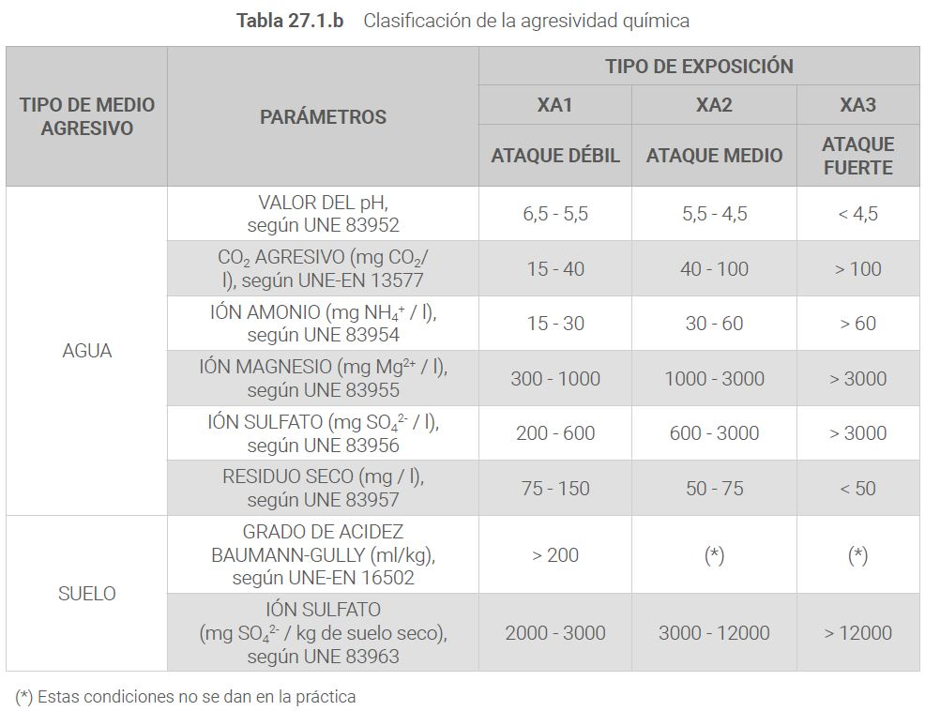
Capítulo 7. Criterios generales para las estructuras de hormigón
XA
Ataque químico
La toma de muestras para determinar el contenido de CO2 agresivo requiere una preparación especial de los envases de recogida, según la norma UNE-EN 13577
Para determinar ion amonio, la muestra se conservará refrigerada desde que finalice el muestreo hasta el inicio del ensayo
Ataque químico específico del uso, reactividad álcali-árido y recomendable determinar los cloruros en aguas, si hay indicios de contenido elevado, según UNE 83958

Slide 18
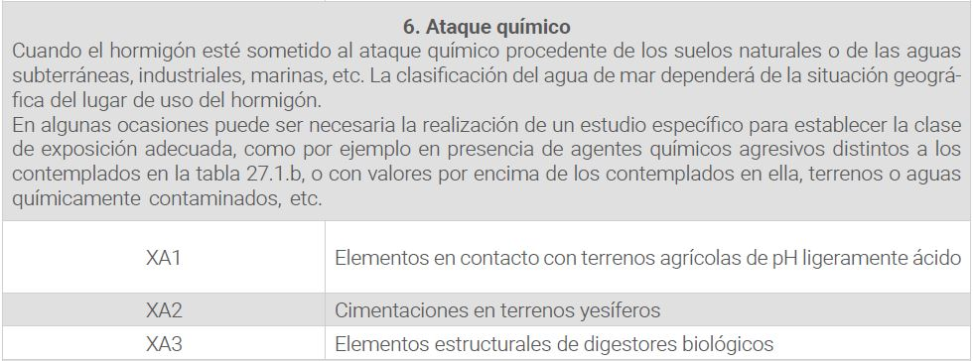
Capítulo 7. Criterios generales para las estructuras de hormigón
XA
Ataque químico

Slide 19
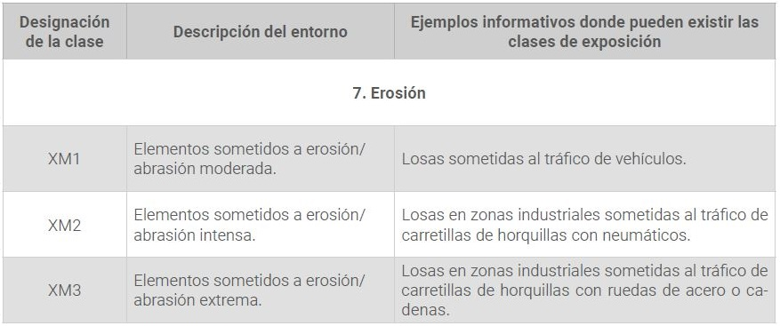
Capítulo 7. Criterios generales para las estructuras de hormigón
XM
Erosión
    Artículo 27.1 Clases de exposición de los elementos de hormigón (tabla 27.1.a)
    XM Erosión
EHE-08
Abrasión cavitación
E
Tuberías de alta presión, pilas de puentes en cauces
Diques, pantalanes…, sometidos a fuertes oleajes

Slide 20
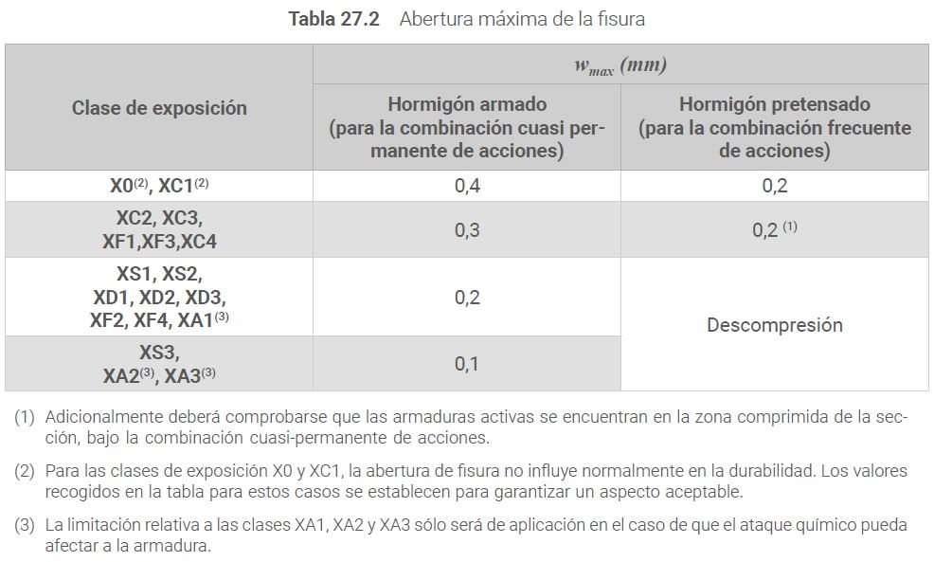
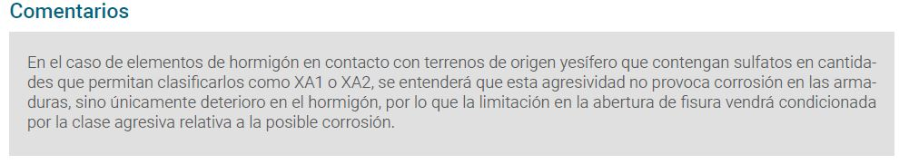
Capítulo 7. Criterios generales para las estructuras de hormigón
    Artículo 27.2 Exigencias específicas de las estructuras de hormigón
Limitación de las aberturas de fisura, que no serán superiores a las máximas, w_{max} recogidas en la tabla 27.2

Slide 21
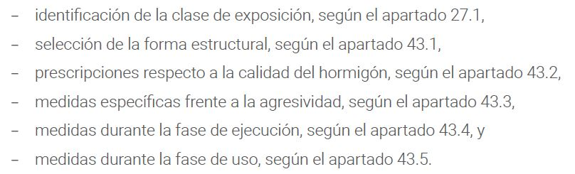
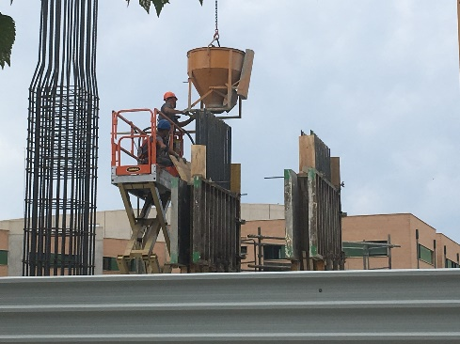
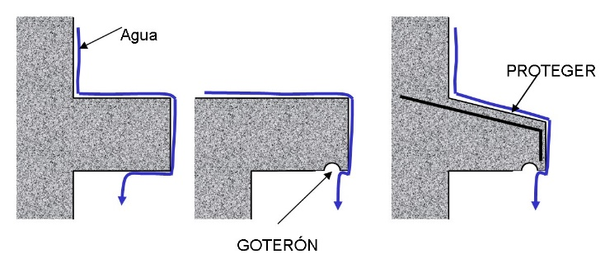
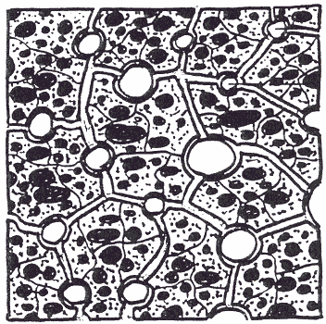
Capítulo 9. Durabilidad de las estructuras de hormigón
    ¿Cómo conseguir una calidad adecuada del hormigón?
    Artículo 43. Estrategia de durabilidad en los elementos de hormigón
    Artículo 44. Consideraciones adicionales específicas en función de la clase de exposición
    Recubrimientos según ambiente

Slide 22
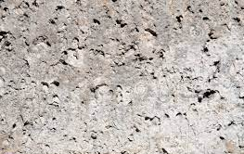
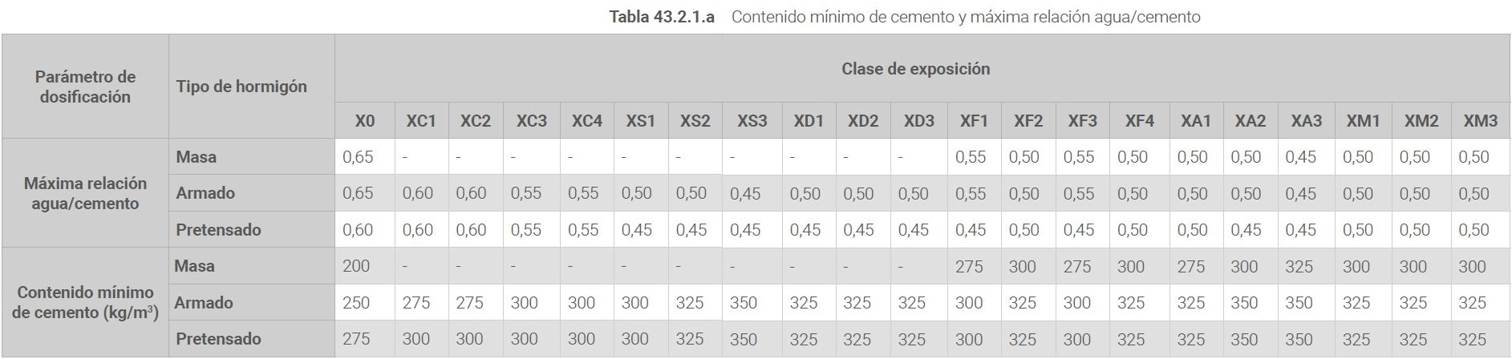
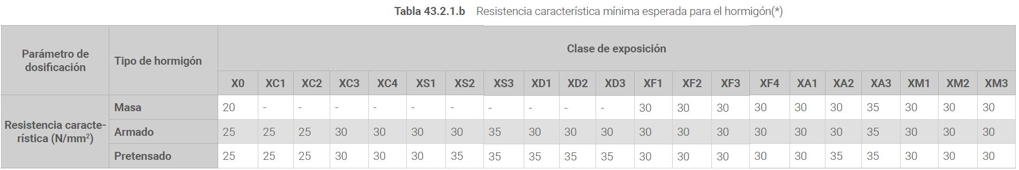
Capítulo 9. Durabilidad de las estructuras de hormigón
    43.2 Prescripciones respecto a la calidad del hormigón
    43.2.1 Requisitos mínimos de dosificación del hormigón

Slide 23
Capítulo 9. Durabilidad de las estructuras de hormigón
    43.2 Prescripciones respecto a la calidad del hormigón
    43.2.1 Requisitos mínimos de dosificación del hormigón
El empleo de cementos de categoría resistente superior (42,5 o 52,5) podría dar lugar a valores más elevados (dependiendo de la naturaleza de los áridos…)
Cuando no se alcance la resistencia mínima esperada se deberá comprobar experimentalmente reproduciendo en laboratorio la dosificación definida y comprobando a distintas edades la resistencia mecánica, que no debería ser inferior en más de 5 MPa a la de la tabla 43.2.1.b.
El elemento estructural puede estar expuesto a más de una clase de exposición por lo que se fijará la dosificación más exigente correspondiente a la clase más agresiva
La resistencia a compresión por durabilidad (tabla 43.2.1.b) se tendrá en cuenta en la tipificación (T - R / C / TM / A) siendo congruente con la clase de exposición si esta es más alta que la de cálculo
Ejemplo: Canal de agua de HA en zona de heladas sin sales. Resistencia según cálculo estructural 25 MPa
Clases de exposición XC1 y XF3 Dosificación XF3: contenido cemento ≥ 300kg y a/c ≤ 0,55
HA-25/B/20/XC1+XF3
HA-30/B/20/XC1+XF3
Prevalece la resistencia mínima asociada a la clase de exposición si es mayor que la de cálculo

Slide 24
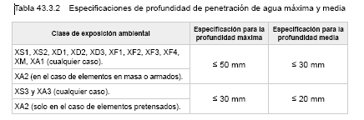
Capítulo 9. Durabilidad de las estructuras de hormigón
    43.3 Medidas frente a agresividades específicas
    43.3.1 Protección de las armaduras frente a la corrosión (XC, XS y XD)
Dosificación y recubrimientos
Protección superficial del hormigón (“espesor equivalente” de recubrimiento. Vida inferior a la vida útil)
Productos inhibidores de la corrosión (reducción < 10 mm del recubrimiento)
Armaduras de comportamiento mejorado, inoxidables (r_{min} ≥ 30 mm) o galvanizadas (reducción < 10 mm)
Sistemas de protección catódica (ánodos de sacrificio o corriente impresa. Recubrimiento clase XC4)
    43.3.2 Impermeabilidad del hormigón
Incluye todas las clases de exposición a excepción de X0 y XC. Según UNE-EN 12390-8
La penetración de agua que se incluye en el control de recepción para hormigones que no posean un DCOR al inicio y posteriormente una vez cada seis meses a lo largo del suministro

Slide 25
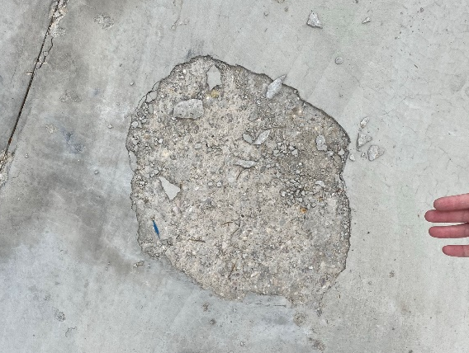
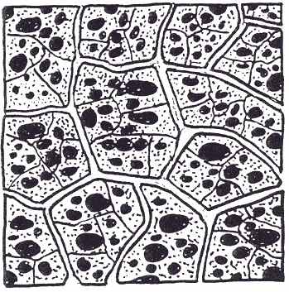
Capítulo 9. Durabilidad de las estructuras de hormigón
    43.3 Medidas frente a agresividades específicas
    43.3.3 Resistencia del hormigón frente al ataque por ciclos hielo-deshielo
Contenido de aire ocluido ≥ 4,5 % (UNE-EN 12350-7) para clases de exposición XF2 y XF4
Recomendable para clases de exposición XF1 y XF3
El contenido de aire ocluido se incluye en el control de recepción para hormigones que no posean un DCOR al inicio y posteriormente una vez cada seis meses a lo largo del suministro
    43.3.4 Resistencia frente al ataque químico
43.3.4.1 Resistencia del hormigón frente al ataque por sulfatos
43.3.4.2 Resistencia frente al ataque por agua de mar
43.3.4.3 Prevención de la reactividad álcali-árido

Slide 26
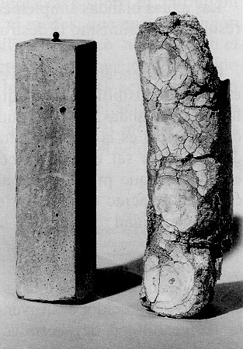
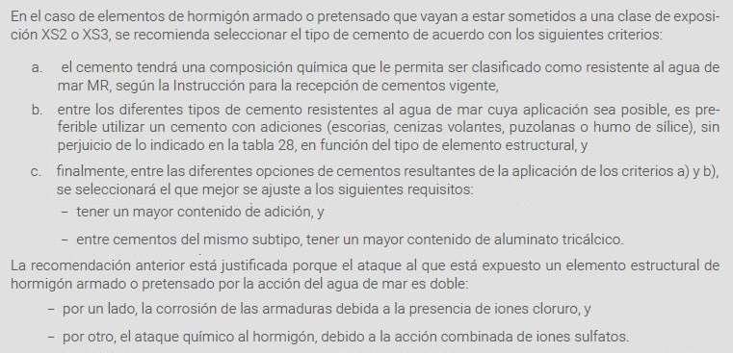
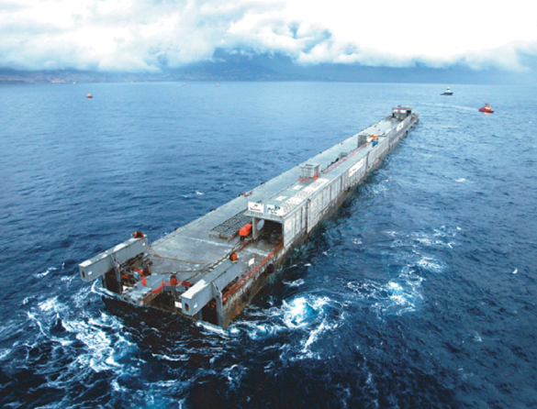
Capítulo 9. Durabilidad de las estructuras de hormigón
    43.3.4.1 Resistencia del hormigón frente al ataque por sulfatos
SO4²⁻ ≥ 600 mg/l en aguas
SO4²⁻ ≥ 3.000 mg/kg en el caso de suelos
XA2 y XA3
Cemento SR o SRC
Lo anterior no será de aplicación en el caso de que se trate de agua de mar o el contenido en cloruros sea superior a 5.000 mg/l
    43.3.4.2 Resistencia frente al ataque por agua de mar
HM en contacto con agua de mar XA2
HA o HP sometido a clase de exposición XS2 o XS3
Cemento MR, SR o SRC
Dique de Mónaco
Cemento II/A-S 42,5 N/SR
5% componentes minoritarios (Humo de sílice)

Slide 27
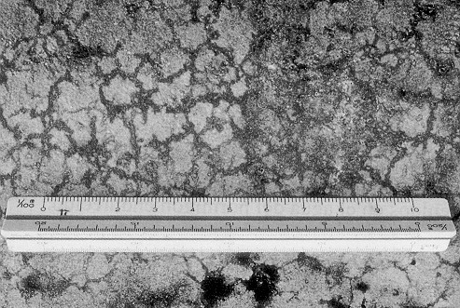
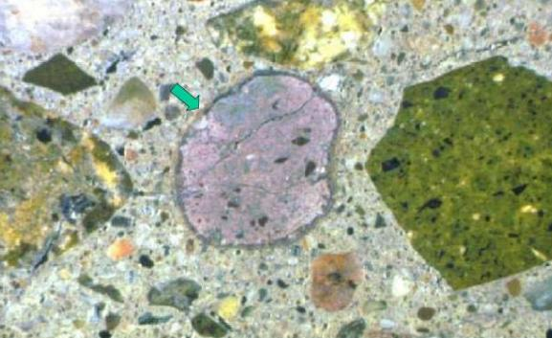
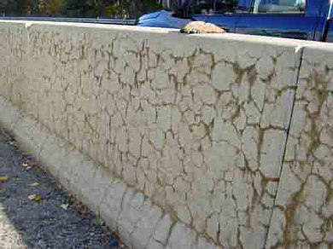
Capítulo 9. Durabilidad de las estructuras de hormigón
    43.3.4.3 Prevención de la reactividad álcali-árido
Áridos reactivos + ambiente húmedo + alto contenido de alcalinos en el hormigón
Se considera que el ambiente siempre puede ser húmedo, salvo en clases X0, XC1 o XM (cuando el entorno sea permanentemente seco)
Prevención:
Utilización de áridos no reactivos
Si esto no fuera posible:
cementos con adiciones
adiciones al hormigón (humo de sílice o cenizas volantes silíceas)
cementos con bajo contenido de álcalis

Slide 28
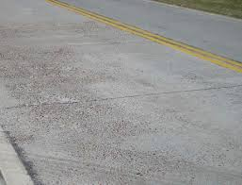


Capítulo 9. Durabilidad de las estructuras de hormigón
    43.3 Medidas frente a agresividades específicas
    43.3.5 Resistencia del hormigón frente al ataque por erosión (XM1, XM2 y XM3)
Árido fino de cuarzo o mayoritariamente de naturaleza cuarcítica, pudiendo emplearse otros áridos que tengan un comportamiento equivalente respecto a su desgaste
Árido grueso con un coeficiente de Los Ángeles inferior a 30
Contenido máximo de cemento según el tamaño máximo del árido
Curado prolongado (al menos un 50% superior)
Sobre-espesor del recubrimiento para las clases XM

Slide 29





Capítulo 9. Durabilidad de las estructuras de hormigón
    43.4 Medidas específicas para la fase de ejecución
    43.4.1 Recubrimiento nominal
Determina el tamaño de los separadores
Cumplirse en cualquier punto

Slide 30



Capítulo 9. Durabilidad de las estructuras de hormigón
    Artículo 44 Consideraciones adicionales especificas en función de la clase de exposición
    44.2 Clases de exposición X0, XC, XS y XD. Fisuración del recubrimiento debido a la corrosión

Slide 31

Capítulo 9. Durabilidad de las estructuras de hormigón
    Artículo 44 Consideraciones adicionales especificas en función de la clase de exposición
    44.3 Clases de exposición XF. Ataque al hormigón por ciclos hielo/deshielo con sales fundentes o sin ellas.

Slide 32

Capítulo 9. Durabilidad de las estructuras de hormigón
    Artículo 44 Consideraciones adicionales especificas en función de la clase de exposición
    44.4 Clases de exposición XA. Ataque químico al hormigón
Adicionalmente, el autor del proyecto valorará el efecto que puede tener la adopción de medidas de control frente a la agresividad del ataque químico y que, en general, serán aquellas que impidan o ralenticen la reactividad química de los componentes del hormigón

Slide 33


Anejo 6. Recomendaciones para la selección del tipo de cemento
Recomendaciones de uso Anejo VIII RC-16
Buscador de cementos de IECA

Slide 34

Anejo 12. Recomendaciones para la selección del tipo de cemento
Carácter informativo
Ejemplo de modelo que el proyectista puede utilizar, bajo su criterio y responsabilidad, para estimar la vida útil de elementos de hormigón.
Puede ayudar en los siguientes casos:
Cuando el proyectista especifique un hormigón con una dosificación mejor que la del articulado (A/C menor o mayor contenido de cemento)
Estructuras en ambientes muy agresivos donde el articulado no proporciona una estrategia de durabilidad totalmente definida
En ningún caso puede utilizarse para reducir los recubrimientos de las tablas 44.2.1.1.a (X0 y XC) y 44.2.1.1.b (XS y XD), en hormigones con las dosificaciones estrictas de la tabla 43.2.1.a

Slide 35



Conclusiones

Slide 36
La durabilidad en el Código Estructural…
Planteamiento similar al recogido en la EHE-08
Cambio en la denominación de las clases de exposición: normativa europea
Definición de la vida útil y el plan de mantenimiento
Establecer una estrategia de durabilidad
Hormigón con la suficiente compacidad: dosificación y ejecución (curado)
Calidad y espesor del recubrimiento
Aplicación de medidas especiales de protección
Importancia del tipo de cemento (Anejo 6)
Posibilidad de estimar la vida útil (Anejo 12)

Slide 37

Control exhaustivo…

Slide 38

IECA
GRACIAS POR VUESTRA ATENCIÓN
Rafael Rueda Arriete
Ingeniero de Caminos, Canales y Puertos
IECA Tecnología. Director Área Levante

